Slide 1
Назина А.А., учитель информатики

Slide 2
Национальные цели развития РФ

Slide 3
Цифровая образовательная среда

Slide 4
Цифровизация образования

Slide 6
Цифровой образовательный контент
Единый бесплатный доступ к материалам ведущих образовательных онлайн-сервисов России
https://educont.ru/

Slide 7
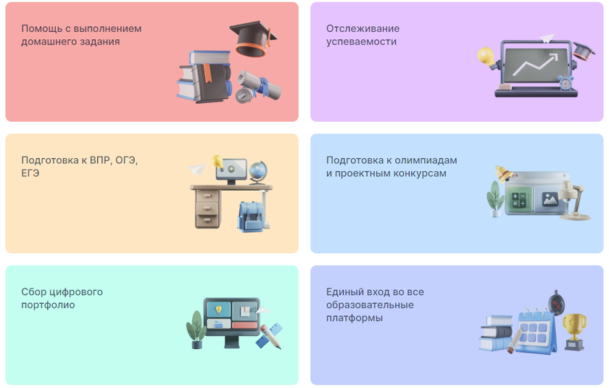
Цифровой образовательный контент

Slide 8
Зарегистрированы 11 учителей ЛИТ:
Шестопалов Д.В.
Гончаренко Н.Н.
Лавинова Т.В.
Викулова Е.А.
Мельник А.А.
Вдовина Е.В.
Кириллова Е.М.
Гольцман М.Г.
Лысова И.И.
Бобкова Л.М.
Филонов К.Е.
и 129 учеников

Slide 10
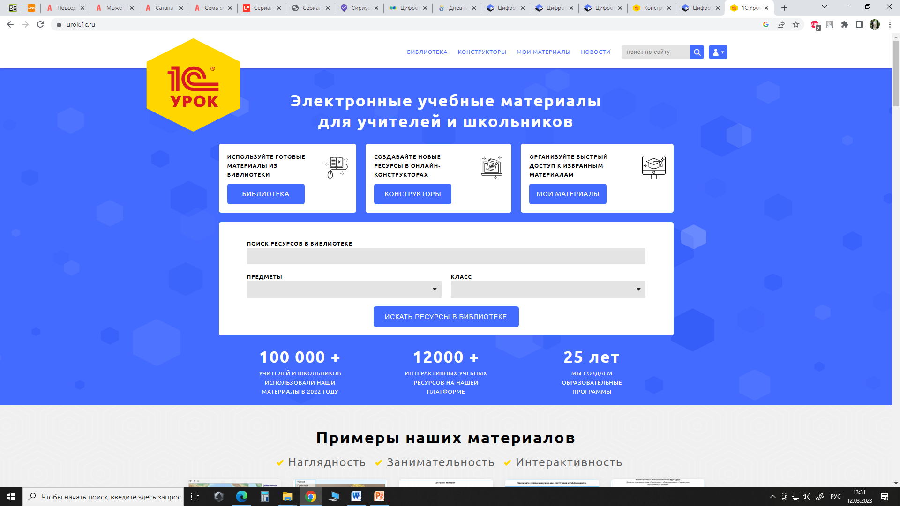
https://urok.1c.ru/

Slide 15
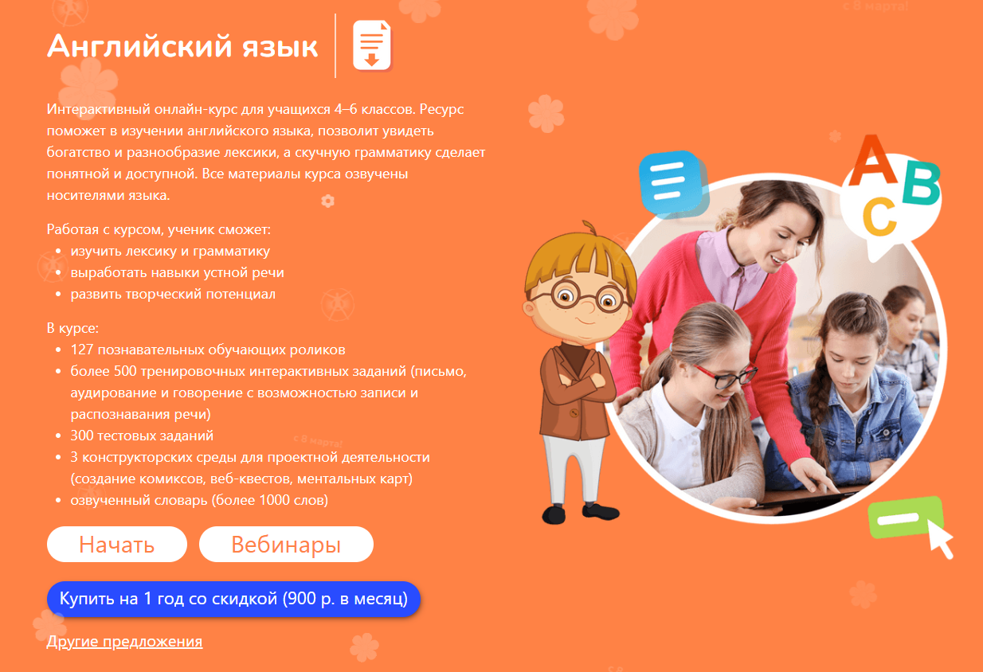

Slide 18
10 000 интерактивных работ по 17 предметам
облако-знаний.рф

Slide 20
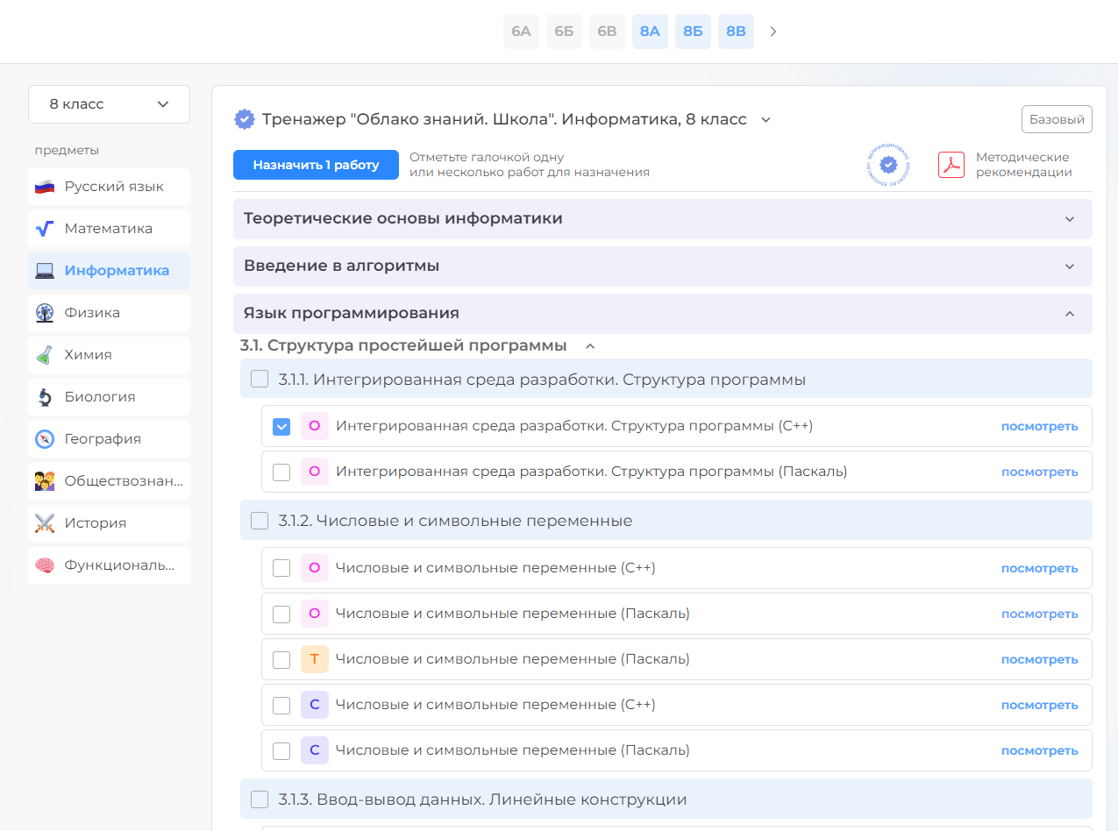

Slide 23
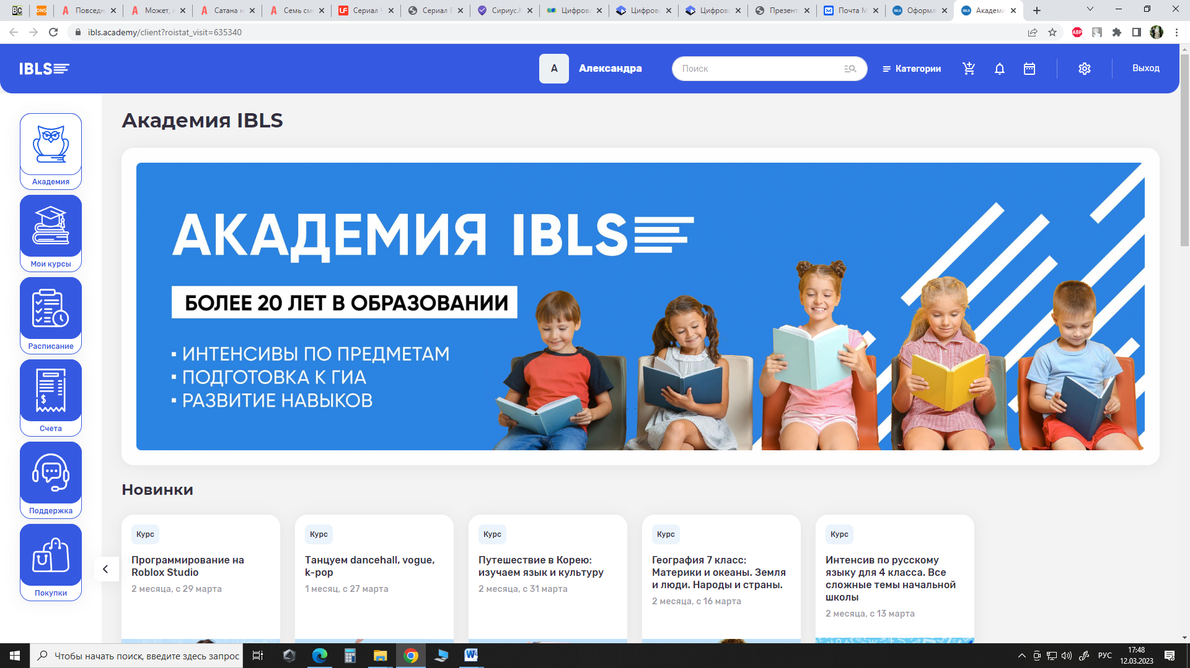
International Blended Learning School
https://new.iblschool.ru

Slide 24
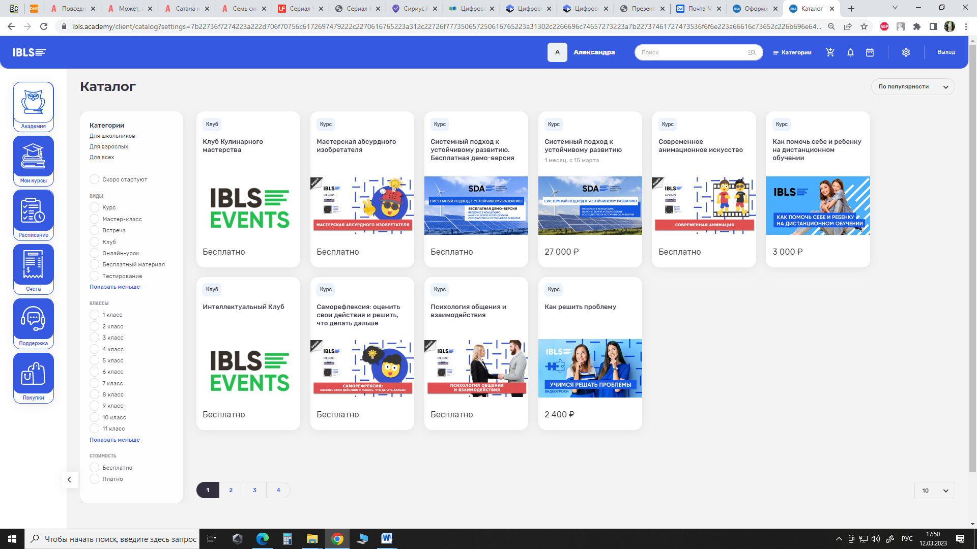
Каталог курсов

Slide 25
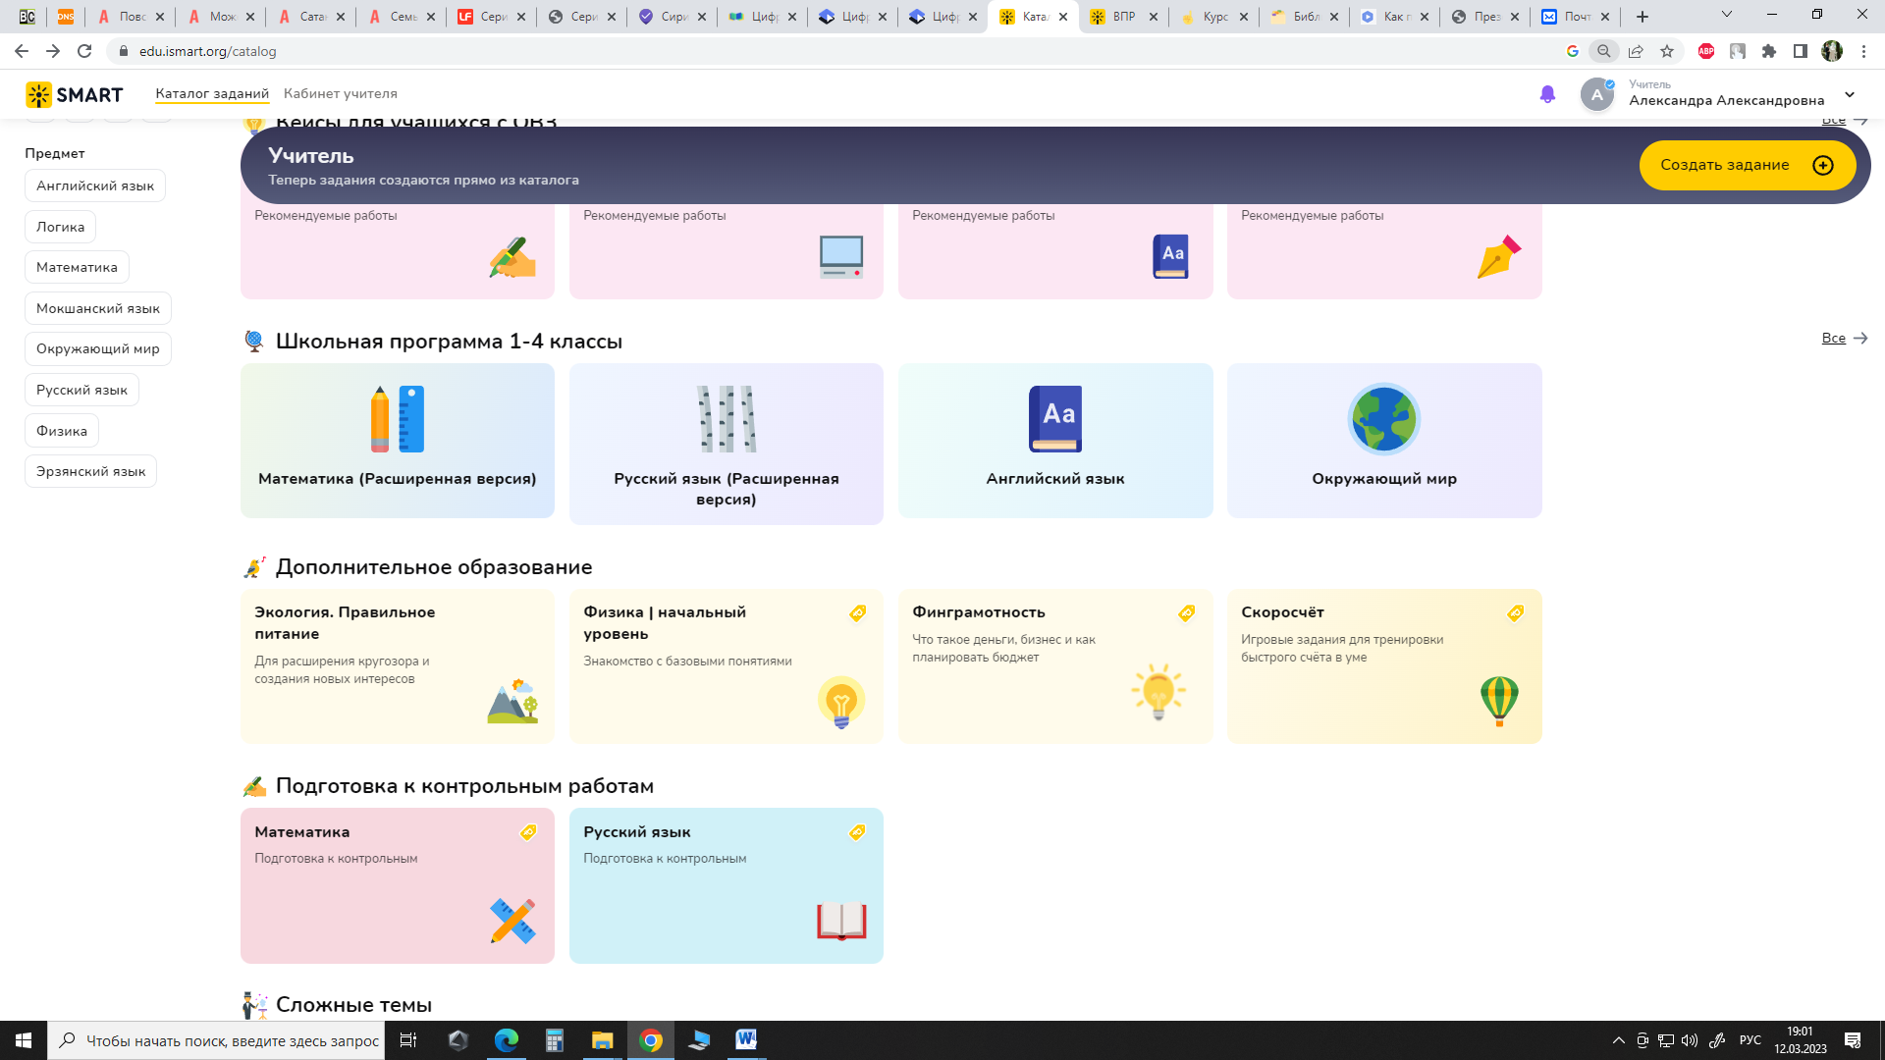
https://www.ismart.org/

Slide 28
https://globallab.org/ru/

Slide 32
https://foxford.ru/

Slide 33
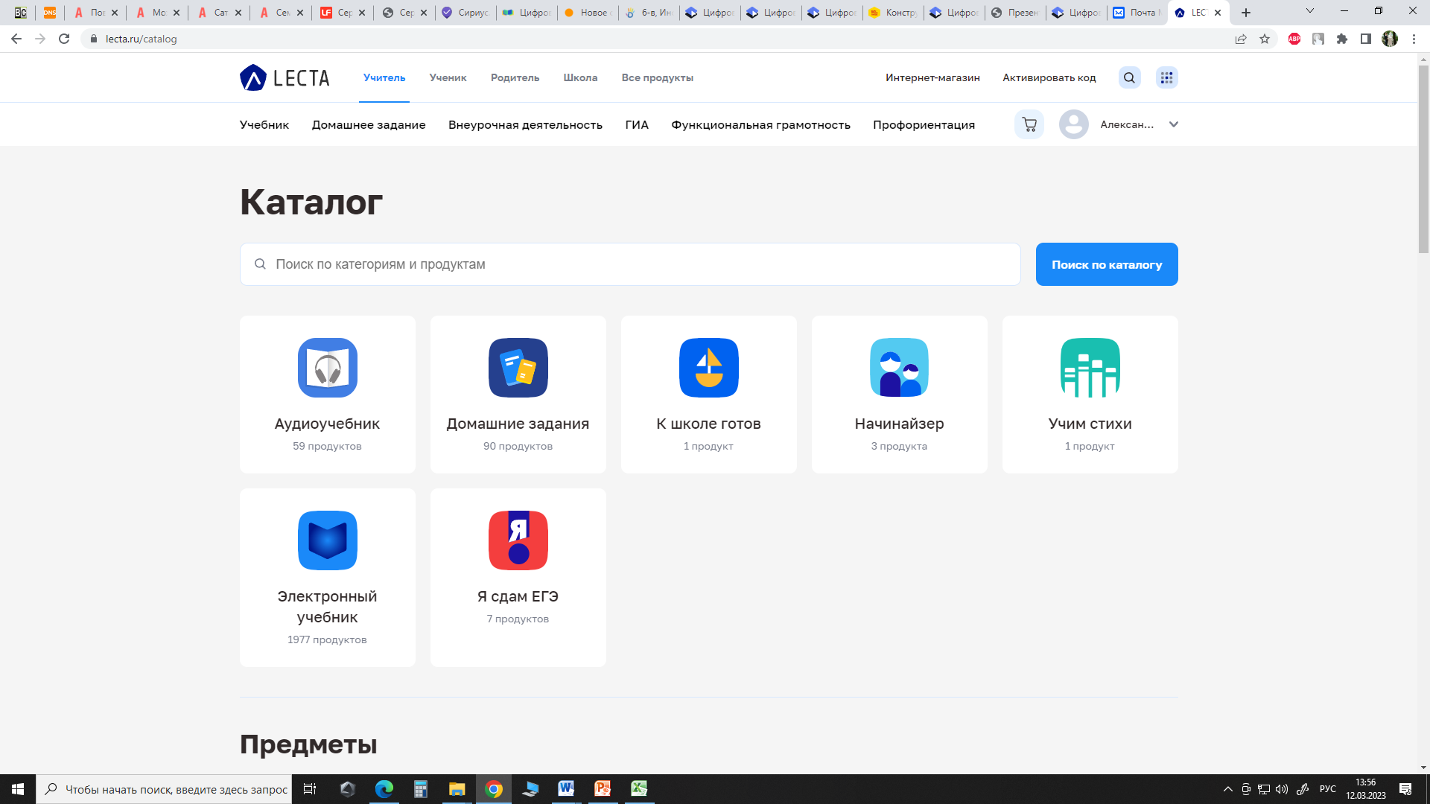
https://lecta.ru/

Slide 34
https://media.prosv.ru/

Slide 35
https://mob-edu.ru/

Slide 37
Для пользователей ЦОК бесплатно доступны:
Курсы по многим предметам, рабочие тетради по предметам
Сборники олимпиадных заданий по
английскому
биологии
истории
литературе
математике
русскому языку
физике
химии
экономике
Подготовка к ОГЭ по
английскому языку
обществознанию
русский языку
Подготовка к ЕГЭ по
английскому языку
математике базовый уровень
обществознанию
русскому языку

Slide 38
https://platform.examen-media.ru/

Slide 39
https://2035school.ru/

Slide 40
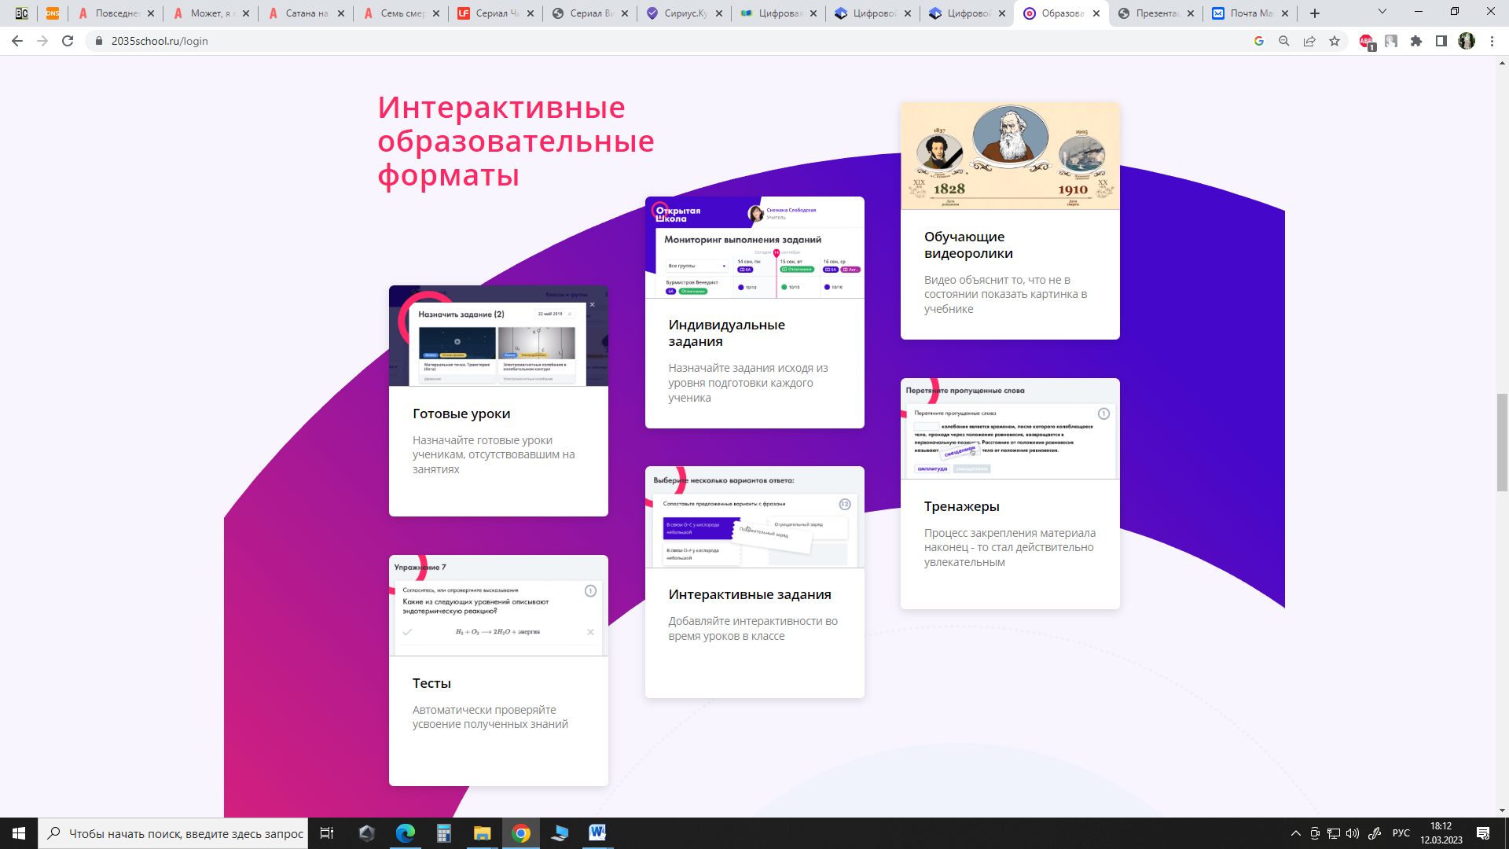
https://2035school.ru/

Slide 42
https://welcome.thenewschool.ru/

Slide 43
https://maximumtest.ru/

Slide 44
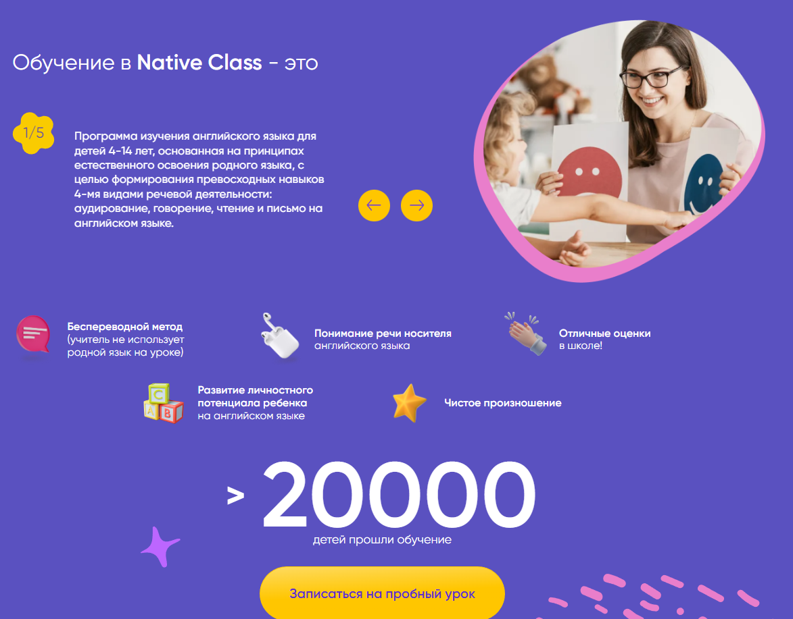
https://nativeclass.ru/

Slide 45
https://edu.skysmart.ru/

Slide 46
https://sberclass.ru/

